Slide 1
PEMETAAN DAERAH RAWAN KECELAKAAN LALU LINTAS
DI PROVINSI JAWA TIMUR
Surabaya, September 2019

Slide 2
DASAR
Undang-Undang Nomor 2 Tahun 2002 Tentang Kepolisian Negara Republik Indonesia;
Undang-Undang Nomor 22 Tahun 2009 Tentang Lalu Lintas Dan Angkutan Jalan.
1

Slide 3
DATA LAKA LANTAS
TAHUN 2018 DAN JANUARI
S.D. AGUSTUS 2019
2

Slide 4
DATA LAKA LANTAS NASIONAL
TAHUN 2018
JUMLAH KEJADIAN : 107.968
MENINGGAL DUNIA (MD) : 29.083
LUKA BERAT : 13.258
LUKA RINGAN : 129.095
3

Slide 5
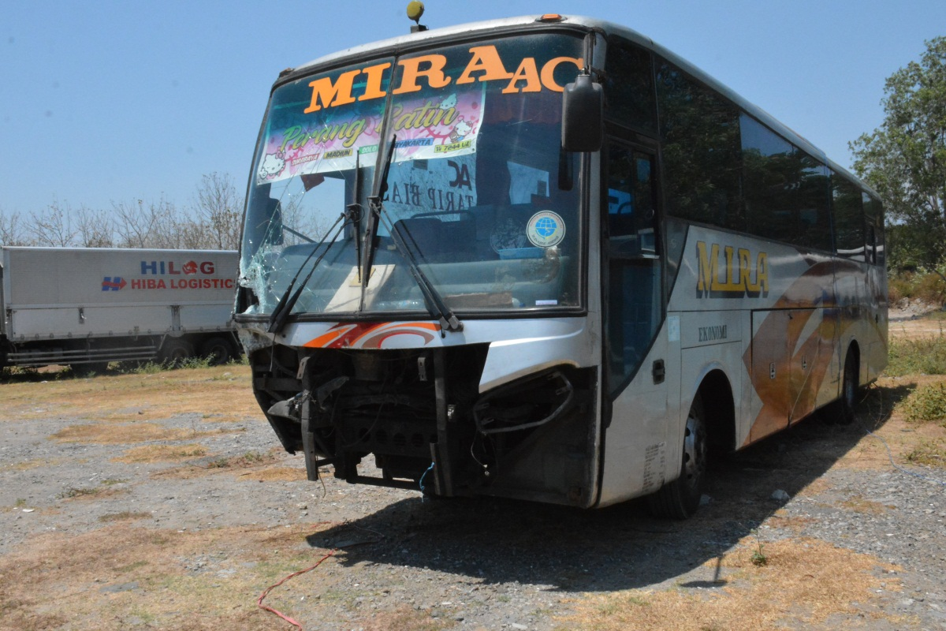
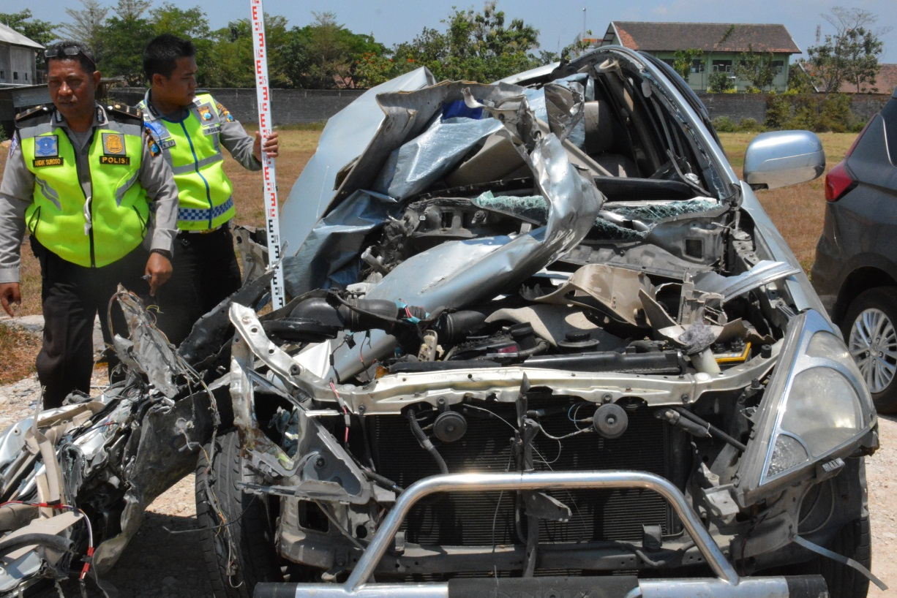
DATA LAKA LANTAS JATIM
KEJADIAN
KEJADIAN
24.688
5.257
17.176
3.196
TAHUN 2018
JAN – AGTS 2019
MD
MD
14/HARI
13/HARI
4

Slide 6
DATA LAKA LANTAS JANUARI S.D. AGUSTUS TAHUN 2018 DIBANDING JANUARI S.D. AGUSTUS 2019
JUMLAH KEJADIAN LAKA LANTAS: 17.716
NAIK 3,95%
KORBAN MENINGGAL DUNIA (MD): 3.196
TURUN 9,87%
DATA LAKA LANTAS TAHUN 2019
KORBAN LUKA BERAT (LB): 543
NAIK 6,26%
KORBAN LUKA RINGAN (LR): 23.018
NAIK 4,33%
5

Slide 7
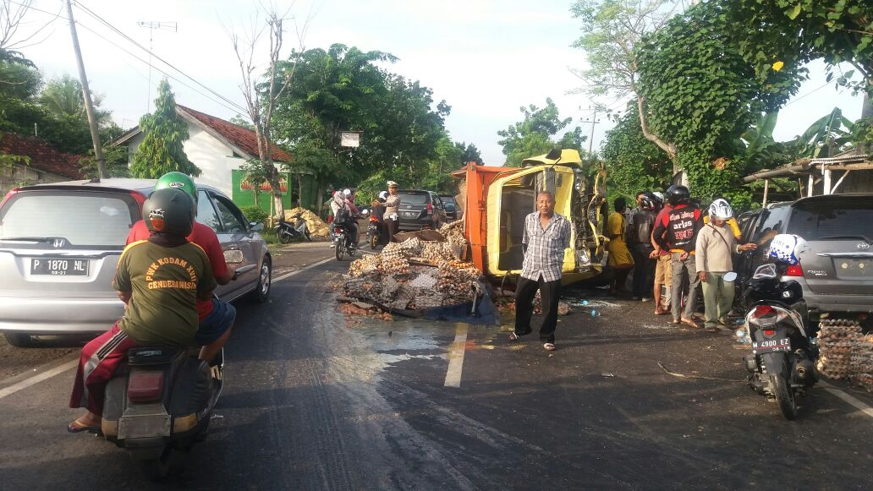
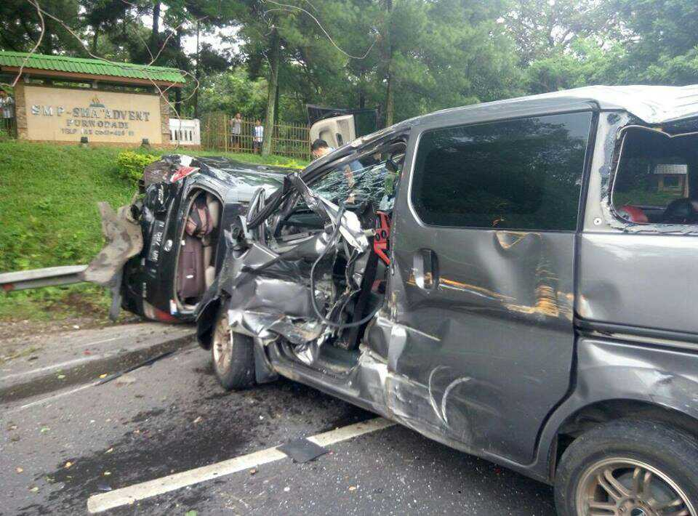
PENYEBAB LAKA LANTAS
TIDAK KONSENTRASI
1
8.579
2
TIDAK TERTIB
5.861
MELEBIHI BATAS KECEPATAN
3
1.393
LELAH
4
549
MENGANTUK
5
322
6

Slide 8
USIA PELAKU LAKA LANTAS
10 - 15 TAHUN: 1.264
NAIK 10,78%
0 - 9 TAHUN: 98
NAIK 88,46%
16 - 30 TAHUN: 5.455
NAIK 1,60%
USIA
51 TAHUN KEATAS: 2.949
NAIK 6,62%
31 - 40 TAHUN: 2.777
TURUN 17,28%
41 - 50 TAHUN: 2.715
TURUN 3%
7

Slide 9
JENIS KENDARAAN YANG TERLIBAT
BUS : 251
MOBIL BARANG/PICK UP : 2.827
JENIS
RAN
RANSUS : 170
MOBIL PENUMPANG PRIBADI : 2.593
SEPEDA MOTOR: 22.619
8

Slide 10
DATA DAKGAR LANTAS
TAHUN 2018 DAN JANUARI
S.D. AGUSTUS 2019
9

Slide 11
DATA DAKGAR LANTAS
TAHUN 2018
TILANG
JAN – AGTS 2019
TILANG
1.236.721
210.294
760.855
63.530
TEGURAN
TEGURAN
JENIS LANGGAR
SURAT-SURAT
1
343.077
2
183.715
MARKA JALAN/RAMBU-RAMBU
TIDAK PAKAI HELM
3
89.701
SYARAT PERLENGKAPAN
4
51.547
LANGGAR LAIN-LAIN
5
45.036
10

Slide 12
USIA PELAKU PELANGGARAN
USIA PELAKU PELANGGARAN
16 - 21 TAHUN: 152.492
TURUN 4,48%
0 - 15 TAHUN: 58.100
NAIK 5,05%
22 - 30 TAHUN: 236.649
TURUN 5,93%
USIA
51 TAHUN KEATAS: 38.210
NAIK 2,12%
31 - 40 TAHUN: 177.395
TURUN 7,16%
41 - 50 TAHUN: 98.009
TURUN 10,3%
11

Slide 13
JENIS KENDARAAN YG MELANGGAR
JENIS KENDARAAN PELANGGARAN
MOBIL BARANG/PICK UP : 29.020
BUS : 2.997
ANGKOT : 3.535
JENIS
RAN
TRUCK : 45.740
MOBIL PENUMPANG PRIBADI : 59.721
SEPEDA MOTOR: 619.634
TAKSI : 208
12

Slide 14
DATA BLACKPOT DAN
TROUBLESPOT
POLRES JAJARAN
13

Slide 15
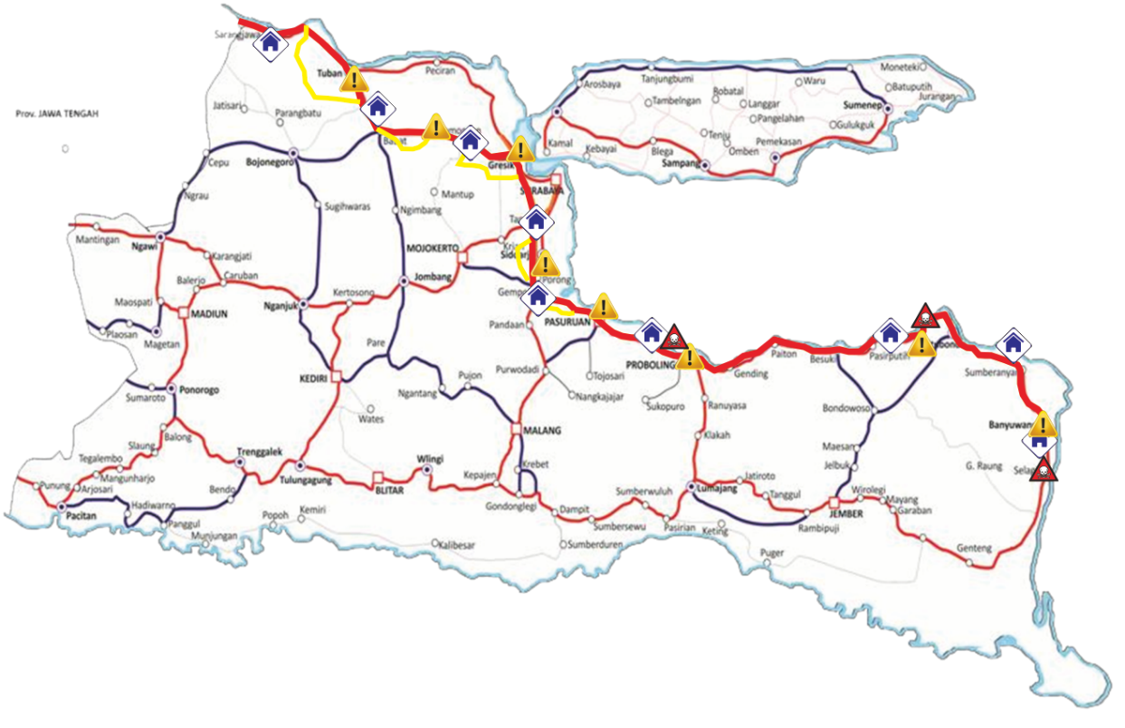
PETA RAWAN LAKA DAN RAWAN MACET
TUBAN – LAMONGAN – GRESIK – SIDOARJO - PASURUAN
- PROBOLINGGO – SITUBONDO - BANYUWANGI
1. RAWAN MACET : 9 LOKASI
- PASAR TUMPAH : 1 LOKASI
- PERLINTASAN KA : 3 LOKASI
- JEMBATAN RUSAK : 0 LOKASI
- BOTTLE NECK : 5 LOKASI
2. RAWAN LAKA : 11 LOKASI
- JALAN RUSAK : 4 LOKASI
- TIKUNGAN TAJAM : 3 LOKASI
- MINIM RAMBU : 1 LOKASI
- MINIM MARKA : 3 LOKASI
3. RAWAN BENCANA ALAM : 2 LOKASI
- LONGSOR : 1 LOKASI
- BANJIR : 1 LOKASI
- POHON TUMBANG : 0 LOKASI
PASURUAN
JALAN RAYA CANGKRING MALANG, KEC. BEJI (MINIM MARKA - LAKA)
JALAN RAYA UNTUNG SUROPATI BANGIL (BOTTLE NECK - MACET)
REL KA LEGOK GEMPOL (BOTTLE NECK - MACET)
PROBOLINGGO
JL. RAYA PROBOLINGGO - SITUBONDO KM 109-110 ( TIKUNGAN – LAKA )
REL KA JORONGAN JL. RAYA JORONGAN KM 109 ( PERLINTASAN KA – MACET )
JL. RAYA PROBOLINGGO – SITUBONDO KM 200 Ds. CURAHSAWO KEC. GENDING (TIKUNGAN- LAKA )
REL KA MALASAN JL. RAYA MALASAN KM 118 (PERLINTASAN KA – MACET )
TUBAN
JL. TUBAN - BABAT JEMBATAN KEPET KM 8
( BOTTLE NECK )
LAMONGAN
JL. JALAN PANGLIMA SUDIRMAN
KM 43.900 ( PERLINTASAN KA )
GRESIK
EXIT TOL KEBOMAS JL.DR. WAHIDIN GRESIK KM 22 ( JALAN RUSAK – RAWAN LAKA )
JL. RAYA DUDUK SAMPEAN GRESIK-LAMONGAN ( BOTTLE NECK – MACET )
BANYUWANGI
KM 267-269 (SBY-BWI) DS. TULUNGREJO, KEC. GLENMORE ( MINIM RAMBU - LAKA)
JL. RAYA JEMBER DS. KALIBARU KULON KEC. KALIBARU (PASAR TUMPAH)
JL. RAYA JEMBER DPN TERMINAL GENTENG KEC. GENTENG (BOTTLE NECK)
JALAN RAYA JEMBER DS. KALIBARU MANIS ( LONGSOR )
JALAN RAYA JEMBER DS. MACAN PUTIH KEC. KABAT KAB. BWI (JALAN RUSAK)
SIDOARJO
1. JL. RAYA PORONG KAB. SIDOARJO
( JALAN RUSAK – RAWAN LAKA )
2. SIMPANG 3 BRIMOB TAMAN
( MINIM MARKA – RAWAN LAKA )
3. DESA CIRO BAKUNG TEMANGGUNGAN
KEC.BALONG BENDO, KAB. SIDOARJO
( MINIM MARKA – RAWAN LAKA )
SITUBONDO
JL.RY DESA KLATAKAN KEC.KENDIT SITUBONDO KM SBY 184 -185 SBY ( TIKUNGAN – RAWAN LAKA )
JL.RY PASIR PUTIH KEC. BUNGATAN SITUBONDO KM 173,500-174 SBY ( JALAN RUSAK – RAWAN LAKA )
JL. RAYA PASIR PUTIH KM 171 -172 ARAH SBY (BANJIR)
14

Slide 16
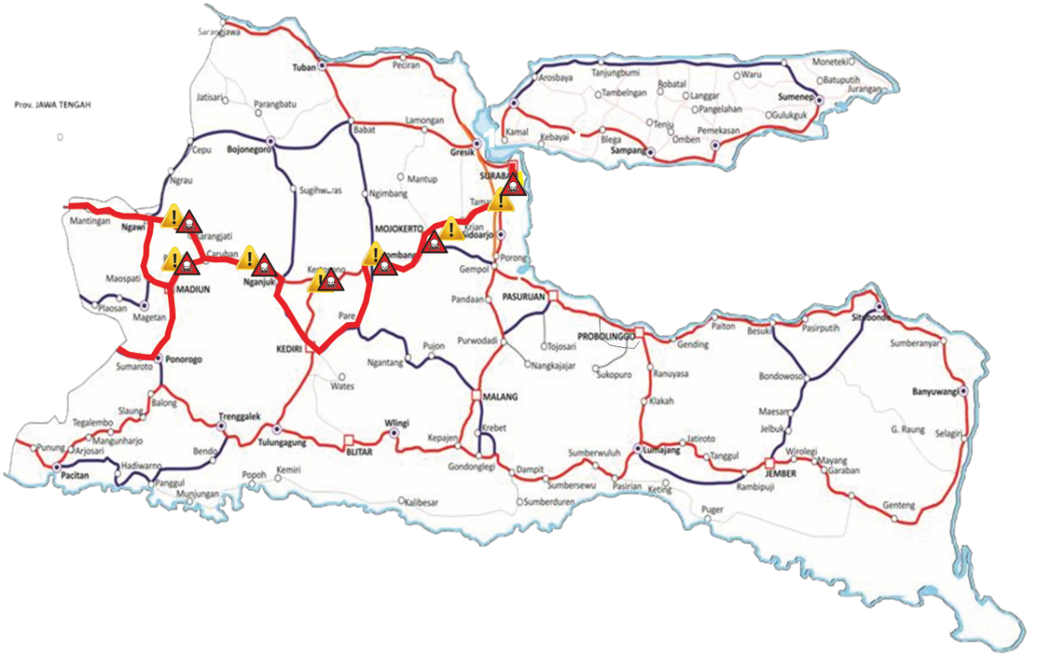
PETA RAWAN LAKA DAN RAWAN MACET
SURABAYA – MOJOKERTO – JOMBANG – KEDIRI - NGANJUK –
MADIUN - NGAWI
SURABAYA
JL. MAYJEN SUNGKONO / BUNDARAN SATELIT (BOTTLE NECK )
JL. DIPONEGORO (DEPAN KEBUN BINATANG SURABAYA)
( BOTTLE NECK - MACET)
3. JL. DUPAK (DEPAN PGS / PASAR TURI LAMA) (PERLINTASAN KA )
NGANJUK
JL. RAYA SURABAYA DS PELEM KEC. KERTOSONO (TIKUNGAN)
SIMPANG 4 PASAR BAGOR ( PERLINTASAN KA - MACET)
SIMPANG 4 TL KERTOSONO ( BOTTLE NECK )
REL KA MINTIL ( PERLINTASAN KA - MACET)11
1. RAWAN MACET : 15 LOKASI
- PASAR TUMPAH : 0 LOKASI
- PERLINTASAN KA : 7 LOKASI
- JEMBATAN RUSAK : 0 LOKASI
- BOTTLE NECK : 8 LOKASI
2. RAWAN LAKA : 7 LOKASI
- JALAN RUSAK : 0 LOKASI
- TIKUNGAN TAJAM : 3 LOKASI
- MINIM RAMBU : 3 LOKASI
- MINIM MARKA : 1 LOKASI
MOJOKERTO
JL. R.A BASUNI KEC. NGORO ( MINIM RAMBU – LAKA )
SIMP. 5 BYPASS, DS. KENANTEN, KEC. PURI ( BOTTLE NECK )
JEMBATAN KETOK JL. BRAWIJAYA KEC. PUNGGING ( BANJIR )
JL. RAYA PACET TRAWAS (LONGSOR)
JL. RAYA MOJOSARI – NGORO KEC. NGORO (BANJIR)
JOMBANG
JL. BRAWIJAYA KEC. PETERONGAN KM 76-77 ( MINIM RAMBU )
JL. GAMBIRAN MOJOAGUNG JOMBANG ( BOTTLE NECK )
REL KA BANDAR KEDUNGMULYO KM 94 ( PERLINTASAN KA )
EXIT TOL KAYEN / JEMBATAN KAYEN (BOTTLE NECK)
JL. RAYA GAMBIRAN DEPAN MAPOLSEK MOJOAGUNG KM
( BANJIR )
3. RAWAN BENCANA ALAM : 4 LOKASI
- LONGSOR : 1 LOKASI
- BANJIR : 3 LOKASI
- POHON TUMBANG : 0 LOKASI
NGAWI
JL, RAYA NGAWI KM 14 MAOSPATI (PERLINTASAN REL KA) KEC. GENENG (PERLINTASAN KA - MACET)
JL. RAYA NASIONAL SURABAYA – SOLO KM 184 ( TIKUNGAN)
JL. IR. SOEKARNO RINGROAD TIMUR NGAWI ( MINIM MARKA)
JL. RAYA NGAWI JONOROGO KM 9 KEC. PARON (BOTTLE NECK)
JALAN TOL SOLO – KERTOSONO KM 555-800 KEC. DOLAN
( TIKUNGAN – LAKA )
KEDIRI
JALAN RAYA PURWOASRI – KERTOSONO / KM 15
(MINIM RAMBU - LAKA)
2. DEPAN POS LANTAS MENGKRENG KM 72 PERLINTASAN
MADIUN
PERLINTASAN REL KA KALIGUNTING KEC. MEJAYAN MADIUN KM 144-145 (PERLINTASAN KA - MACET)
KM 159 – 160 LAMES, EXIT TOL DUMPIL ( BOTTLE NECK - MACET )
15

Slide 17
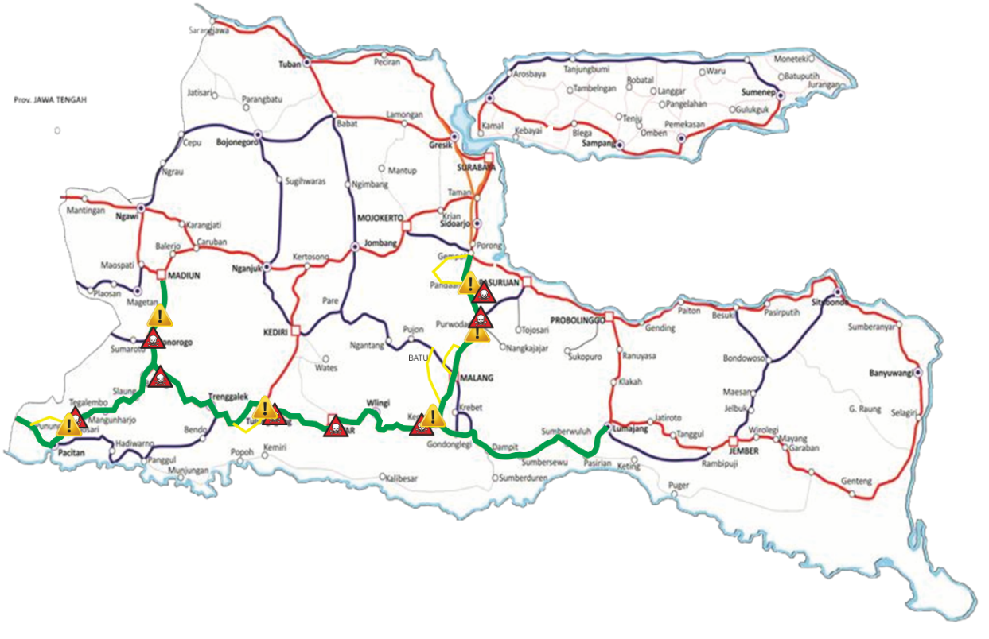
PETA RAWAN LAKA DAN RAWAN MACET
PASURUAN – MALANG / KOTA – BATU - BLITAR / KOTA
– TULUNGAGUNG –
TRENGGALEK– PACITAN – PONOROGO - MAGETAN
MAGETAN :
1. JALAN RAYA DEPAN PASAR SAYUR PLAOSAN / KM 01
( PASAR TUMPAH )
2. JALAN RAYA MAYJEN SUNGKONO DEPAN PASAR
SAYUR MAGETAN/KM. 0 ( BOTTLE NECK )
3. MOJOSEMI ( JALAN SARANGAN – TAWANGMANGU)
(TIKUNGAN)
1. RAWAN MACET : 9 LOKASI
- PASAR TUMPAH : 3 LOKASI
- PERLINTASAN KA : 0 LOKASI
- JEMBATAN RUSAK : 0 LOKASI
- BOTTLE NECK : 4 LOKASI
- JALUR WISATA : 2 LOKASI
2. RAWAN LAKA : 12 LOKASI
- JALAN RUSAK : 2 LOKASI
- TIKUNGAN TAJAM : 6 LOKASI
- MINIM RAMBU : 4 LOKASI
- MINIM MARKA : 0 LOKASI
3. RAWAN BENCANA ALAM : 5 LOKASI
- LONGSOR : 3 LOKASI
- BANJIR : 1 LOKASI
- POHON TUMBANG : 1 LOKASI
PASURUAN :
JALAN RAYA PAREREJO, KEC. PURWODADI ( TIKUNGAN )
SIMPANG 3 PURWOSARI ( BOTTLE NECK )
SIMPANG TAMAN DAYU (JALUR WISATA )
PONOROGO :
JALAN PONOROGO-PACITAN KM 227 DUKUH BOKUL DESA WATES KEC. SLAHUNG (LONGSOR)
JALAN PONOROGO-TRENGGALEK KM 26.6 DESA PANGKAL KECAMATAN SAWOO ( LONGSOR )
JALAN PONOROGO-TRENGGALEK KM 6-7 DESA NGABAR KECAMATAN SIMAN (BANJIR)
JALAN PONOROGO-BABADAN KM 3-8 KECAMATAN BABADAN ( POHON TUMBANG )
JALUR WISATA ( PURWODADI – PURWOSARI – LAWANG – KARANGLO – BATU )
JL. KASEMBON NGATANG BATU ( MINIM RAMBU )
JL. PANGLIMA SUDIRMAN BATU ( MINIM RAMBU )
SIMP. 3 BENDO JL. DIENG BATU ( JALUR WISATA )
CANGAR BATU ( TIKUNGAN - LAKA )
MALANG :
SIMPANG 4 KARANGLO - SINGOSARI KM 80 – 81
(PASAR TUMPAH)
JL KOLONEL SUGIONO (DEPAN SPBU MERGOSONO)
(TIKUNGAN - LAKA)
PACITAN
JL TENTARA PELAJAR KM 3-5
(MINIM RAMBU)
2. JL PACITAN – TRENGGALEK KM 3-6
(MINIM RAMBU)
3. JL ALTERNATIF PACITAN – SOLO KM 5 DS
SEDENG (TIKUNGAN - LAKA)
TRENGGALEK :
SIMPANG 3 TRAFFIC LIGHT JARAKAN (PASAR TUMPAH)
JL. SOEKARNO – HATTA DI CENTRAL SWALAYAN
(BOTTLE NECK)
DS. BENDOREJO KEC. POGALAN KAB. TRENGGALEK 1 KM (KM 182- KM 183) ( JALAN RUSAK )
BLITAR :
DEPAN SPBU BENCE GARUM KAB.BLITAR ( TIKUNGAN )
JL. CEMARA (DEPAN YAYASAN TK HARMONI)
(JALAN LONGSOR)
TULUNGAGUNG
1. JALAN NGANTRU-SRENGAT (JALAN RUSAK)
2. JALAN RAYA NGANTRU (BOTTLE NECK)
16

Slide 18
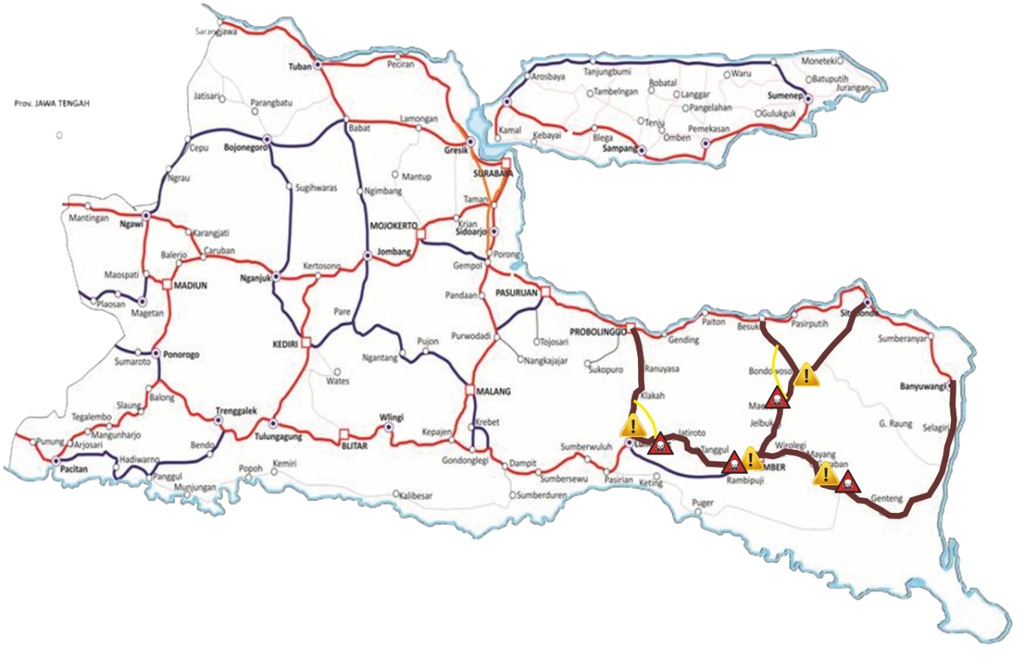
PETA RAWAN LAKA DAN RAWAN MACET
PROBOLINGGO - LUMAJANG – BONDOWOSO –
JEMBER - BANYUWANGI
1. RAWAN MACET : 5 LOKASI
- PASAR TUMPAH : 3 LOKASI
- PERLINTASAN KA : 0 LOKASI
- JEMBATAN RUSAK : 1 LOKASI
- BOTTLE NECK : 1 LOKASI
2. RAWAN LAKA : 6 LOKASI
- JALAN RUSAK : 1 LOKASI
- TIKUNGAN TAJAM : 1 LOKASI
- MINIM RAMBU : 4 LOKASI
- MINIM MARKA : 0 LOKASI
BONDOWOSO :
JALAN BONDOWOSO – SITUBONDO KEC. GRUJUGAN KAB. BONDOWOSO (MINIM RAMBU - LAKA
JALAN KH. WACHID HASYIM KEL. BLINDUNGAN KEC. KOTA KAB. BONDOWOSO (PASAR TUMPAH)
JALAN BONDOWOSO SITUBONDO DS. BESUK KEC. KLABANG KAB. BONDOWOSO (JALAN RUSAK)
3. RAWAN BENCANA ALAM : 0 LOKASI
- LONGSOR : 0 LOKASI
- BANJIR : 0 LOKASI
- POHON TUMBANG : 0 LOKASI
LUMAJANG :
JALAN RAYA WONOKERTO KEC. TEKUNG KAB. LUMAJANG (MINIM RAMBU - LAKA)
JALAN RAYA KLAKAH KEC. KLAKAH KAB. LUMAJANG (BOTTLE NECK)
JALAN RAYA JARIT KEC. CANDIPURO KAB. LUMAJANG (JEMBATAN RUSAK)
DS. WATES WETAN KEC. RANUYOSO (PASAR TUMPAH)
JEMBER :
JL. RAYA GUNUNG GUMITIR JEMBER BANYUWANGI KEC. SILO (KM 33 - 37) (MINIM RAMBU - LAKA)
JALAN . UMUM DSN. KRAJAN DS. TISNOGAMBAR . KEC. BANGSALSARI (KM 20-21 ) (MINIM RAMBU - LAKA)
JL RAYA RAMBIPUJI KEC. RAMBIPUJI JEMBER KM 11 (PASAR TUMPAH )
JL. TIKUNGAN PABRIK GONDORUKEM & TERPENTIN JL. RAYA GARAHAN KEC. SILO JEMBER (KM 30) (TIKUNGAN - LAKA)
17

Slide 19
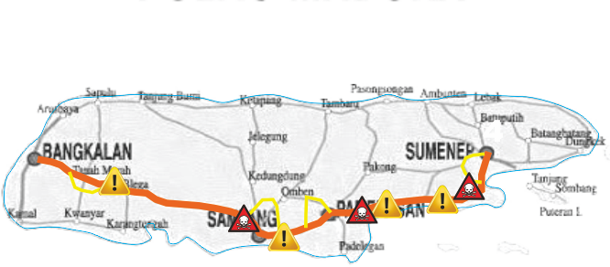
PETA RAWAN LAKA DAN RAWAN MACET
BANGKALAN – SAMPANG - PAMEKASAN - SUMENEP
1. RAWAN MACET : 4 LOKASI
- PASAR TUMPAH : 4 LOKASI
- PERLINTASAN KA : 0 LOKASI
- JEMBATAN RUSAK : 0 LOKASI
- BOTTLE NECK : 0 LOKASI
2. RAWAN LAKA : 1 LOKASI
- JALAN RUSAK : 1 LOKASI
- TIKUNGAN TAJAM : 0 LOKASI
- MINIM RAMBU : 0 LOKASI
- MINIM MARKA : 0 LOKASI
3. RAWAN BENCANA ALAM : 0 LOKASI
- LONGSOR : 0 LOKASI
- BANJIR : 0 LOKASI
- POHON TUMBANG : 0 LOKASI
SUMENEP :
JALAN RAYA SUMENEP PAMEKASAN DS.PATEAN (JALAN RUSAK)
SAMPANG :
JL.RAYA TANJUNG KEC CAMPLONG PASAR IKAN TANJUNG SAMPANG (PASAR TUMPAH)
BANGKALAN :
JL.RAYA TANAH MERAH BANGKALAN (PASAR TUMPAH)
JL.RAYA DS. BLEGA KEC. BLEGA KAB. BANGKALAN ( PASAR TUMPAH )
PAMEKASAN :
JL.RAYA PAMEKASAN SUMENEP DS POLAGAN PASAR KEPPO KAB. PAMEKASAN (PASAR TUMPAH)
18

Slide 20
VIDEO LAKA LANTAS BERUNTUN DI SITUBONDO
19

Slide 21
SEKIAN
&
TERIMA KASIH

